Slide 1
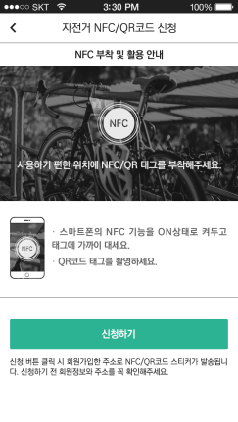
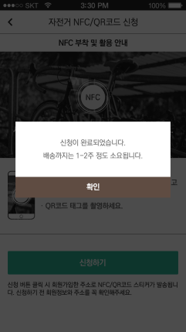
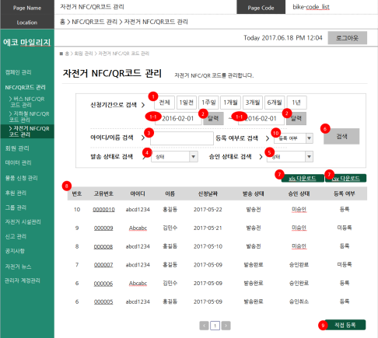
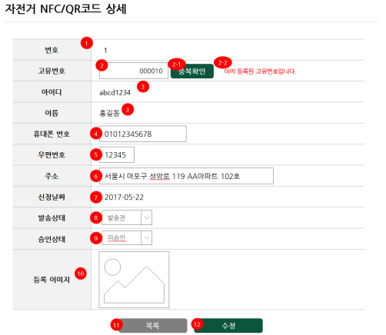
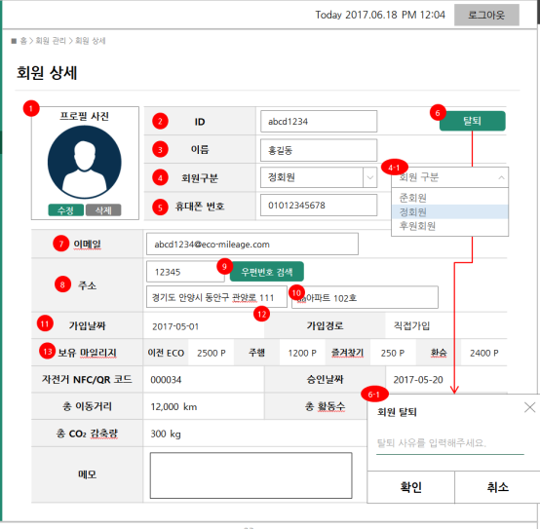
신규회원 step 1
App : 98p.bike_register
web : bike-code_list
web : bike-code_detail
Web :
관리자가 직접 고유번호
입력 후 수정완료
App : 사용자가 자전거 nfc/qr
코드 신청
Web : 관리자웹에 신청 정보 데이터 이동. ‘고유번호’는 비어 있는 상태로
발송상태 - ‘미발송’ 승인상태 - ‘미승인’으로 자동 등록됨
web : member_detail_1
배송
관리자가 주소로
스티커 배송처리함
사용자 수령 후 부착
Web :
회원정보에 고유번호 저장됨

Slide 2
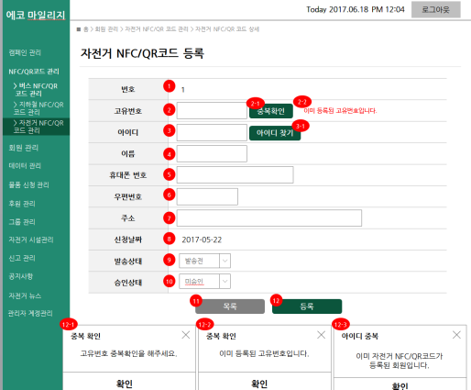

기존회원 step 1
web : bike-code_list
web : bike-code_write
web : member_detail_1
배송
관리자가 주소로
스티커 배송처리함
web: 관리자웹에서 직접 nfc/qr코드 등록
web: 회원 정보에서
nfc/qr 코드 등록됨
사용자 수령 후 부착

Slide 3
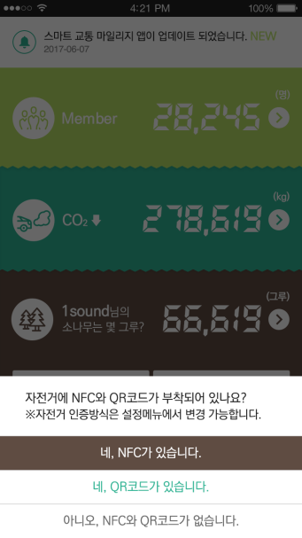
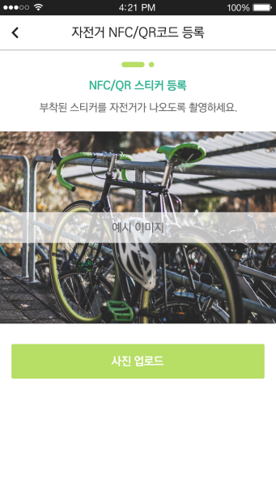
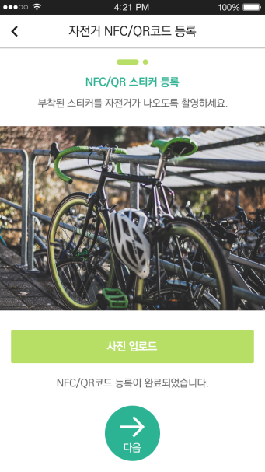
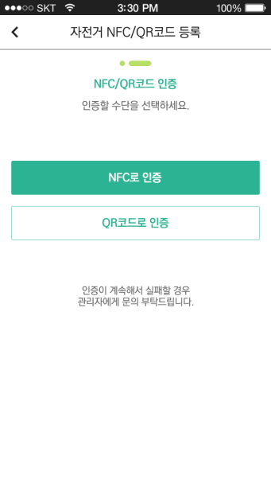
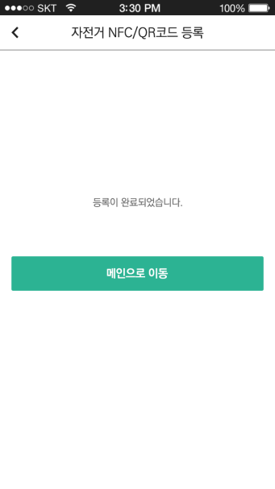
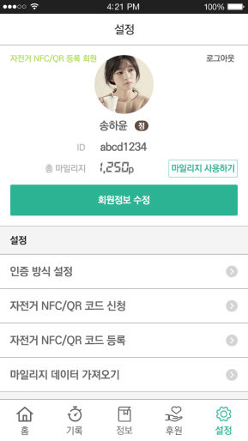
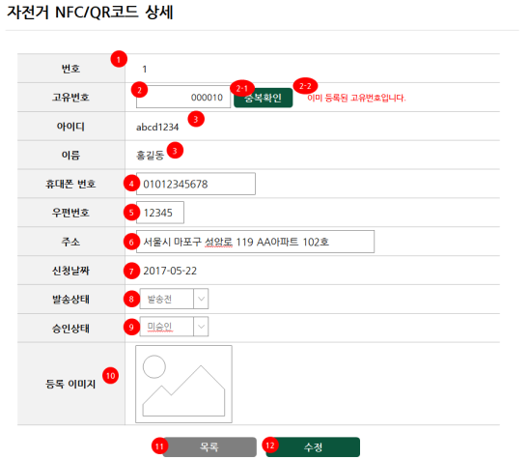

신규회원/기존회원 step 2
App : 34p.Bike_start
App : 99p.bike_certification1
App : 100p.bike_certificatin2
app : 자전거 주행
app : 사용자가 본인의 스티커를 사진 업로드
app : nfc/qr코드로 인증
이미지 등록 완료, 인증 완료
이미지 등록 완료
인증 완료
App : 89p.option
web : bike-code_detail
web : bike-code_detail
web : member_detail_1
App : 설정에서 ‘자전거 nfc/qr 등록 회원’으로 노출
Web : 자전거 nfc/qr 코드 상세에서
등록한 이미지 업로드, 등록상태 등록으로 변경
Web : 승인상태 승인완료로 변경
Web : 회원정보에서 승인날짜 기입

